Slide 1
Трикратська загальноосвітня школа І-ІІІ ступенів Вознесенської районної ради
Публічний звіт

Slide 2
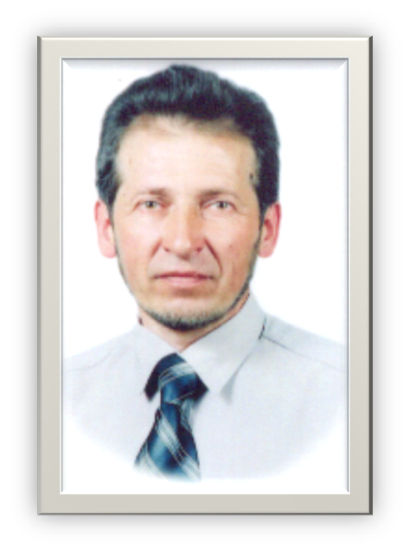
Директор Трикратської ЗОШ І-ІІІ ст.
Багнюк Віталій Михайлович

Slide 3
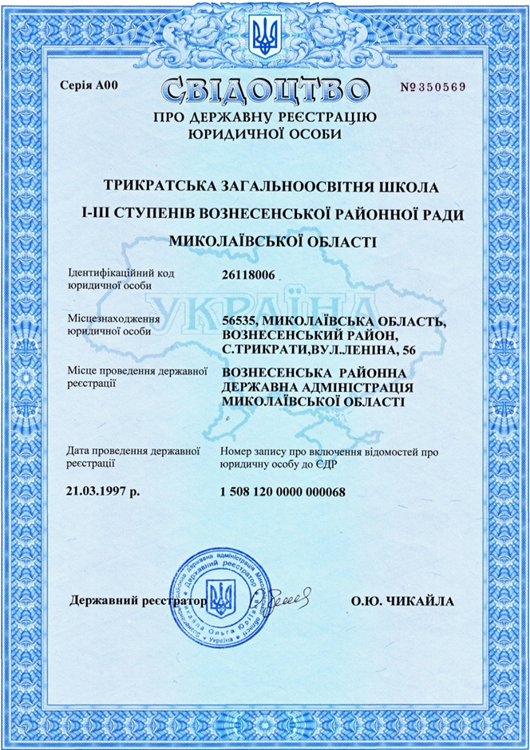

Slide 4
Адреса електронної пошти:
A_grigorivna@ukr.net
trjkratska@gmail.com

Slide 5
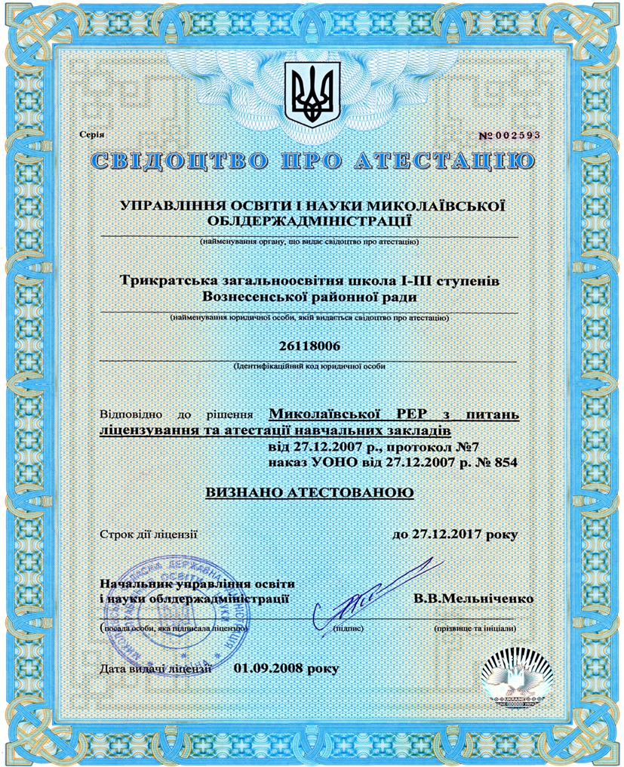

Slide 6
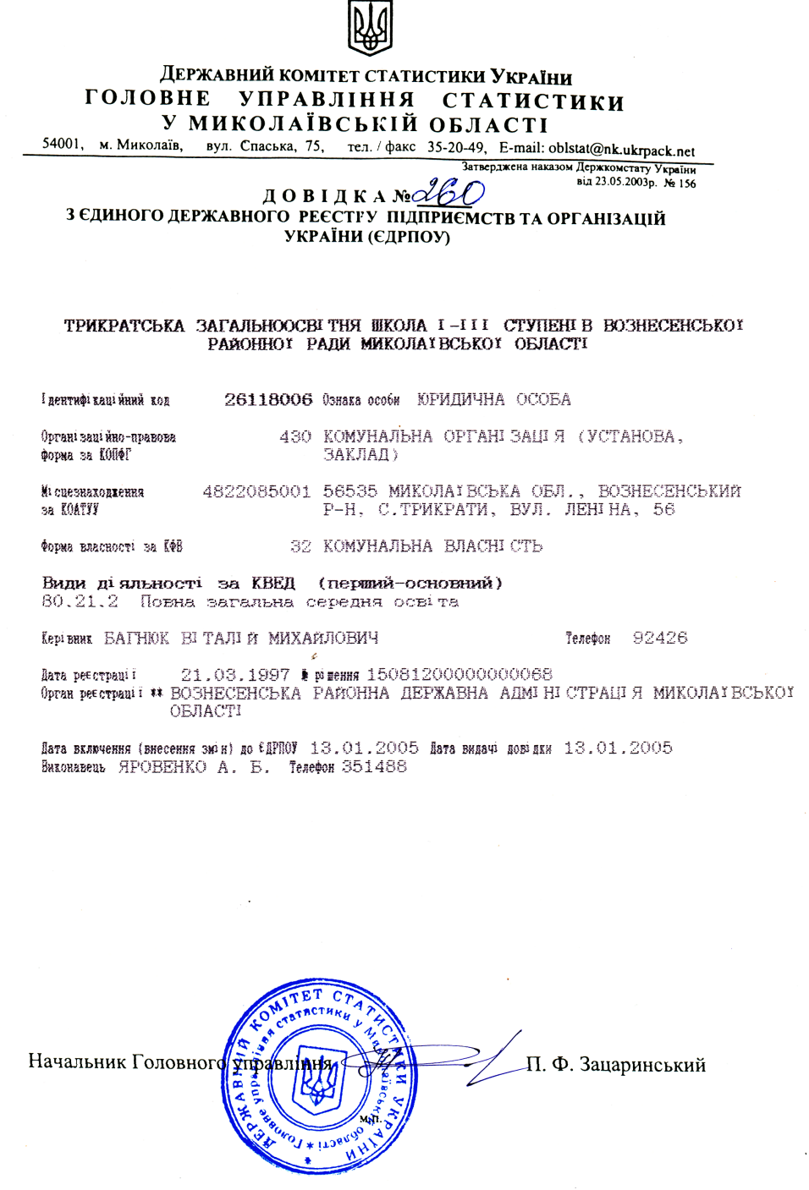

Slide 7
Згідно Статуту Трикратської ЗОШ І – ІІІ ступенів (нова редакція 2013 року) засновником школи є Вознесенська Районна Рада
Школа здійснює навчально – виховний процес за денною формою навчання

Slide 8
Головною метою школи з забезпечення реалізації права громадян на здобуття повної загальної середньої школи І освіти
Головним завданням школи є:
забезпечення реалізації права громадян на повну загальну середню освіту, виховання громадянина України,
виховання шанобливого ставлення до родини, повага до народних традицій і звичаїв, рідної мови, національних здібностей українського народу та Інших народів І націй,
формування і розвиток соціально зрілої, творчої особистості з усвідомленою громадською позицією, почуттям національної самосвідомості, особистості, підготовленої до професійного самовизначення,
виховання в учнів поваги до Конституції України, прав і свобод людини і громадянина, почуття власної гідності, відповідальності перед законом за свої дії, свідомого ставлення до своїх обов'язків,
розвиток особистості учня, його здібностей і обдарувань, наукового світогляду,
реалізація права учнів на вільне формування політичних і світоглядних переконань,
вихованні свідомого ставлення до свого здоров'я та здоров'я Інших громадян як найвищої соціальної цінності, формування засад здорового способу життя, зміцнення фізичного та психологічного здоров'я учнів;
створення умов для оволодіння системою наукових знань про прароду, людину і суспільство.

Slide 9
Традиційні, щорічні зустрічі з воїнами-афганцями

Slide 10
Зустрічі з воїнами односельчанами, учасниками АТО

Slide 11
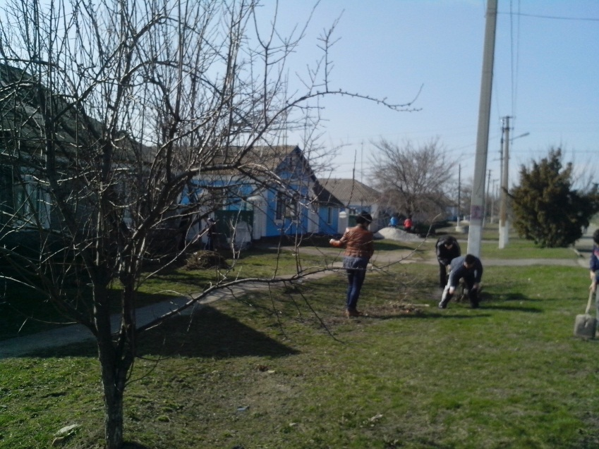
Робота волонтерських загонів

Slide 12
Урок пам'яті до дня визволення Вознесенщини від німецько-фашистських загарбників

Slide 13
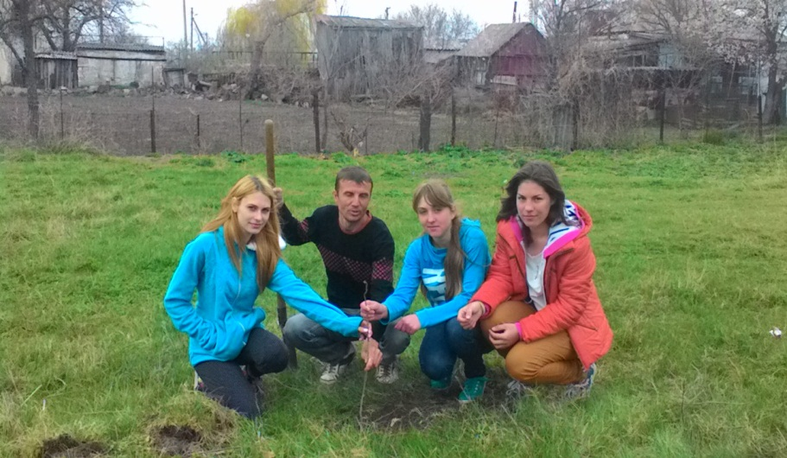
Акція «Посади Дуб – символ України»

Slide 14
Благодійні ярмарки

Slide 15
Склад учнів навчального закладу
Протягом 2016 – 2017 навчального року в школі навчалося: на початок року - 159 учні; на кінець року – 157 учні;
09 червня на святковій лінійці вручено свідоцтва про базову загальну середню освіту 14 учням 9 класу;
Станом на 16.06.2017 року в школі 138 учнів.

Slide 16
Зайнятість учнів в позаурочний час
Назва гуртка, студії | Кількість гуртків | Кількість вихованців
Декоративно-прикладне мистецтво | 1 | 16
Вокальний | 1 | 35
Футбол | 1 | 22
Національно-патріотичного виховання:
Музеєзнавці | 1 | 10
Контингент учнів по ступенях навчання
1 – 4 класи – 64 учнів
5-9 класи – 82 учнів
10-11 – 11 учнів

Slide 17
Педагогічним колективом закладу проведено певну роботу щодо збереження й розвитку шкільної мережі. На початок 2016 – 2017 навчального року в школі було 1-4-х – 4 класи, 5-9-х – 5 класів, та 10-11 – 2 класи. Мова навчання – українська. Середня наповнюваність учнів у класах становить 14 чоловік, що є стабільним показником за останні 5 років
Шкільна мережа | 2012-2013 н.р | 2013-2014 н.р. | 2014-2015 н. р. | 2015-2016 н. р. | 2016-2017 н.р.
Кількість класів та учнів на початок / кінець навчального року | 11/11 159/ 160 | 11/11 164/ 165 | 11/11 164/ 162 | 10/10 155/ 151 | 11/11 159157
Середня наповнюваність класів | 14,5 | 15 | 15 | 15 | 14
Охоплення допрофільним і профільним навчанням | Допрофільним – 25 Профільним - 20 | Допрофільним – 11 Профільним 28 | Допрофільним – 8 Профільним -22 | Допрофільним – 14 Профільним - 6 | Допрофільним – 14 Профільним - 11
Організація індивідуального навчання | 1 уч. 2 кл. | - | - | -

Slide 18
Структура 2016-2017 навчального року
Трикратської загальноосвітньої школи І-ІІІ ст. Вознесенської районної ради Миколаївської області
1 вересня – День знань
І семестр – 02.09.2016 – 26.12.2016
ІІ семестр – 12.01.2017 – 25.05.2017
26 травня – свято Останнього дзвоника
Канікули:
Осінні – з 31.10.2016 по 06.11.2016
Зимові – з 27.12.2016 по 11.01.2017
Весняні – з 03.04.2017 по 09.04.2017
За рішенням педагогічної ради №1 від 31.08.2016 року проведення навчальної практики в навчальному закладі вважати недоцільним.
У випускних проводиться державна підсумкова атестація навчальних досягнень учнів відповідно до Положення про державну підсумкову атестацію учнів у системі загальної середньої освіти.
Вручення документів про освіту проводиться для випускників 9-х класу у період 08 – 09 червня, для випускників 11 класу 24 червня 2017 року.

Slide 19
Умови здійснення освітнього процесу
Рівень обладнання навчальних кабінетів
Потребує покращення матеріально – технічна база кабінетів, а саме:
поновлення устаткування кабінетів –
Фізики;
Хімії;
Біології;
Трудового навчання.
Територія школи згідно довідки землевпорядника Трикратівської с/Ради займає3,5 га, огороджена бетонною та металевою загорожею (пофарбовані та обмащені).
Регулярно проводиться обкіс території бензокосилкою.
Також передбачено зону відпочинку, “зелена зона”, спортивні майданчики та спортивні споруди
Всі працівники та учні школи приймають участь в акції “Благоустрій”
Виготовлення Державного акту на ділянку закріплену за територією школи

Slide 20
Інформація про бібліотечні фонди підручників
клас | контингент учнів | потреба | забезпеченість | не використовуються в навчальному процесі
1 | 12 | 0 | 222 | 106
2 | 13 | 0 | 234 | 64
3 | 18 | 0 | 272 | 51
4 | 19 | 0 | 243 | 0
5 | 25 | 0 | 281 | 72
6 | 18 | 0 | 323 | 113
7 | 15 | 45 | 205 | 0
8 | 11 | 0 | 305 | 314
9 | 14 | 238 | 0 | 478
10 | 6 | 0 | 387 | 309
11 | 5 | 0 | 440 | 350
всього | 157 | 283

Slide 21
В школі діє кабінетна система навчання. Згідно акту готовності школи до нового навчального року готуємо 17 класних кімнат. Всі кабінети забезпечені меблями, які фізично зношені і вимагають оновлення. Згідно вимог СЄС постійно здійснюється маркування меблів. Кабінети оснащені наглядними посібниками, технічними засобами навчання, але більшість із них морально застаріли і не відповідають сучасним вимогам. Кількість ТЗН з електронними носіями інформації обмежена. В школі на початок 2013 року використовується 16 сучасних комп'ютерів із них: 1 адміністрацією школи, 1 – секретарем для ведення ділової документації, 1 задіяний в мультимедійному комплексі, 1 в кабінеті іноземної мови та 12 в кабінеті інформатики. 8 комп'ютерів об'єднані в локальну мережу яка працює. Навантаження на 1 комп'ютер – 13 чоловік. Мультимедійний комплекс (Смарт дошка та проектор) встановлений в окремому класі дозволяє всім бажаючим підготувати та провести уроки з використанням ІКТ. Сподіваємося на забезпечення цього класу комп'ютерами для учнів. Крім комп'ютерів в школі є два принтера, два сканера.

Slide 22
В школі створено умови для занять фізкультурою та спортом. Є спортивна зала, в якій є все необхідне для виконання програм, два спортивних майданчика (для гандболу, мініфутболу та для заняття легкою атлетикою та футболом), які постійно підтримуємо в належному стані. Проблемою є забезпечення м'ячами. Вирішується виключно за спонсорські кошти. Придбано сітки для футболу та ручного м'яча. Встановлено перекладину для старшої вікової групи.
Для організації дозвілля учнів, гурткової роботи, шкільних свят, вечорів відпочинку в школі є актова зала на 120 місць (яка потребує оновлення), технічні засоби: два музичні центри, мікрофони
модернізується спортивний майданчик, за участь у спільному проекті на обладнання спортивного майданчика.
За спонсорські кошти обладнано ігровий майданчик для учнів початкових класів

Slide 23
З метою організації цілодобової охорони закладу в Штатному розписі маємо три сторожи, що дає можливість забезпечити охорону школи 24 години на добу і у вихідні та святкові дні.
В минулому році вжито невідкладних заходів щодо створення умов для організації харчування дітей. Організовано повноцінне, безпечне та якісне харчування дітей (замовлення та прийняття до закладу безпечних та якісних продуктів харчування та продовольчої сировини в необхідній кількості, додержання умов і термінів їх зберігання, технології виготовлення страв, правил особистої гігієни харчоблоку, виконання норм харчування тощо). Заборонено замовляти, приймати та використовувати м’ясо та яйця водоплавної птиці, м’ясо, яке не пройшло ветеринарний контроль, м'ясні обрізки, субпродукти, а також свинину жирну, річкову та копчену рибу, гриби, соуси, перець майонез, вироби у фритюрі, вироби швидкого приготування, газовані напої, квас, натуральну каву, кремові вироби, вершково-рослинні масла з додаванням будь-якої іншої сировини. Було заборонено використовувати продукти, що містять синтетичні барвники, ароматизатори, підсилювачі смаку, консерванти. Розроблено та затверджено режим та графік харчування дітей у шкільній їдальні. у 2016 - 2017 навчальному році організовано одноразове гаряче харчування для учнів 1 - 4 класів та безоплатне харчування для дітей пільгової категорії, а також одноразове гаряче харчування за батьківську плату. Орієнтовна вартість харчування для всіх категорій складає 9 гривень. За усередненими даними з 1 вересня 2017 року гарячим харчування охоплено 130 учні школи, що складає 81%: 1 - 4 класи - 71 учнів; діти з малозабезпечених сімей - 45 учнів; діти, які постраждали внаслідок Чорнобильської катастрофи - 0 учень; діти з прийомних сімей - 5 учні; всього 121 учнів пільгової категорії. За батьківську плату харчуються 25 учні. Постійно опрацьовувалась та надавалась інформація щодо кількості дітей, які одержують харчування. Регулярно здійснювався контроль за дотриманням щоденного меню ЗДВР та затверджувалося директором школи. Проводилася роз'яснювальна робота серед батьків, щодо організації харчування в сім'ї дітей різного віку. Створено з представниками Ради школи групу контролю за якістю харчування дітей. З метою поліпшення якості харчування та здешевлення адміністрація школи піклується про поповнення продовольчого фонду - всього 5000 грн. Це питання постійно на контролі директора, особливо влітку і восени.

Slide 24
У квітні 2017 року було проведено поглиблений медичний огляд дітей на підставі наказу Управління охорони здоров'я. Із оглянутих 33 учнів без патологічних показників – 25 чол. Медичний огляд виявив найпоширеніші захворювання:
- сколіоз (5 уч.);
- запрошені на консультацію до окуліста (5 уч.)
Більшість хворих дітей потребують санаторного лікування і 10 учнів школи отримали лікування в санаторіях Миколаєва та Одеси. Протягом навального року учні школи були забезпечені засобами невідкладної першої допомоги. Всі учні за графіком без відмов пройшли вікові обстеження, щеплення, здали аналізи. Найбільша денна захворюваність учнів в зимовий період становила 45 учнів, найменша – 6 учнів.

Slide 25
В школі навчається 6 учнів - інвалідів. Вони не потребують створення особливих умов для навчання, можуть навчатися у звичайних класах, на загальних підставах. Для безперешкодного доступу до школи для дітей з обмеженими можливостями споруджено пандус, обладнаний поручнями та кнопкою виклику чергового.

Slide 26
Кадровий потенціал
В 2016 – 2017 н. р. в школі працювало 16 вчителів, в т.ч. директор, два заступника директора, бібліотекар, крім того 2 вчителя знаходяться у відпустці по догляду за дитиною. 90% від загальної кількості педагогічних працівників мають вищу освіту. Один вчитель має с/спеціальну освіту. Протягом навчального року працювали 3 сумісника: керівник вокального гуртка, керівник гуртка декоративно-прикладного мистецтва, вчитель музики.
Навчальний заклад не забезпечено кваліфікованим психологом. Крім вчителів є 15 осіб обслуговуючого персоналу.
Педагогічні працівники мають кваліфікаційні категорії

Slide 27
Освітній рівень педагогів
№ | ОСВІТА | 2011-2012 |  | 2012-2013 |  | 2013-2014 |  | 2014-2015 |  | 2015-2016 |  | 2016-2017
1 | Повна вища | 14 | 77,8 | 14 | 77,8 | 15 | 82,5 | 15 | 82,5 | 14 | 88 | 14 | 88
2 | Базова вища | 1 | 5,5 | 1 | 5,5 | 1 | 5,5 | 2 | 11 | 1 | 6 | 1 | 6
3 | Неповна вища | 3 | 16,5 | 3 | 16,5 | 2 | 11 | 1 | 5,5 | 1 | 6 | 1 | 6
4 | Середня | - | - | - | - | - | - | - | - | - | - | - | -
РІВЕНЬ ПЕДАГОГІЧНОЇ МАЙСТЕРНОСТІ ВЧИТЕЛІВ
1 | Вища категорія | 8 | 44% | 8 | 44% | 8 | 44% | 8 | 47,1 | 10 | 60 | 6 | 38
2 | Перша категорія | 5 | 27,5% | 3 | 16,5% | 3 | 16,5% | 3 | 23,5 | 2 | 12 | 2 | 13
3 | Друга категорія | 1 | 5,5% | - | - | - | - |  |  | 3 | 18 | 3 | 19
4 | Спеціаліст | 4 | 22% | 7 | 38,5% | 7 | 38,5% | 6 |  | 1 | 6 | 5 | 30
5 | ЗВАННЯ | 3 ст. вч 1мет | 22% | 3 ст. вч 1мет | 22% | 3 ст. вч 1мет | 22% | 3 ст. вч. 1 мет | 22% | 3 ст. вчит. | 20% | 3 ст.вчи, 1 мет. | 22%

Slide 28
Форми, методи, прийоми методичної роботи
Індивідуальні
Самоосвіта
Індивідуальна робота над проблемним питанням
Заочне навчання
Атестація
Консультування
Колективні
Групові
ШМО
Відкриті уроки (план)
Курси підвищення кваліфікації педагогічних працівників (відповідно замовлення)
Масові
Педагогічні читання
Семінари
Ділові ігри по адаптації учнів 1-го класу до школи «Я – учень»
Творчі диспути «Чи потрібні інновації в школі»
Конкурси педагогічної майстерності
Вебінари

Slide 29
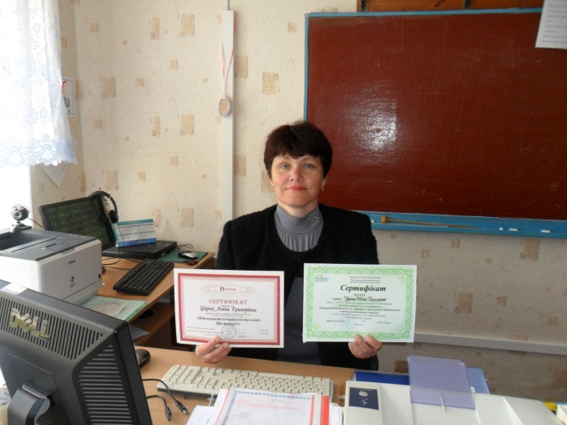
Участь педагогів школи у професійних конкурсах, педагогічних, методичних представницьких заходах
Вчителі початкових класів - участь в районному заході «Педагогічний транзит»
В 2016 – 2017 н. р. продовжилася активна участь вчителів школи в он - лайн вебінарах, отримано 27 сертифікатів

Slide 30
Морально – психологічний клімат в колективі
Колектив школи зрілий, згуртований, присутній дух взаємодопомоги незважаючи на міжособистісні стосунки, робота в колективі налагоджена . Колеги прислухаються до порад та альтернативних думок, та сміливо можуть висловити власну думки та зайняти принципову позицію.

Slide 31
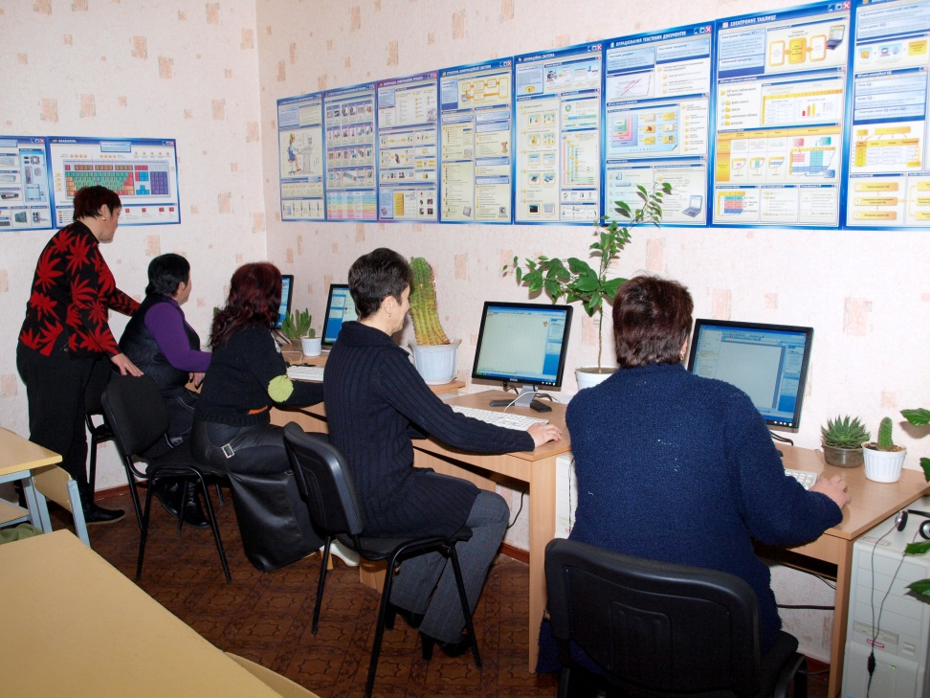
100 % вчительського складу володіють комп'ютером на рівні користувача

Slide 32
Клас | Кількість учнів які вивчають дані програми | Назва курсу, факультативу | Програма | Кількість годин | ПІБ вчителя | Фах за дипломом | Категорія
 |  |  | (назва, ким, коли затверджена)
6-9 | 42 | Основи споживчих знань | Основи споживчих знань,МОН, 2007 | 1 | Царик Аліна Григорівна, Виноградча Юлія Володимирівна | Вчитель історії, вчитель біології | Спеціаліст, спеціаліст
8-9 | 25 | Креслення | Креслення, МОН, 2001 | 1 | Єрьома Людмила Василівна | Вчитель математики | Перша

Slide 33
Робочий навчальний план Трикратської загальноосвітньої школи І – ІІІ ст. Вознесенської РДА на 2016-2017 навчальний рік розроблений на виконання законів України «Про освіту», «Про загальну середню освіту», чинних Державних стандартів початкової, базової та повної загальної середньої освіти, Положення про загальноосвітній навчальний заклад, Концепції профільного навчання в старшій школі.
Робочі навчальні плани складені відповідно до листа Міністерства освіти і науки України від 11.06.2014 № 1/9-303 Листа МОН України від 17.08.2016 № 1/9-437 «Щодо методичних рекомендацій про викладання навчальних предметів у загальноосвітніх навчальних закладах», листа МОНУ від 09.06.2016 № 1/9-296 «Про навчальні плани загальноосвітніх навчальних закладів та структуру 2016/2017 навчального року»:
− для 1 – 4-х класів – за Типовими навчальними планами початкової школи, затвердженими наказом МОНмолодьспорту України від 10.06.2011 № 572 із змінами згідно з наказом МОНмолодьспорту освіти і науки України від 16.04.2014 «460; (додаток № 1);
− для 5 – 8-х класів – за Типовими навчальними планами загальноосвітніх навчальних закладів ІІ ступеня затвердженими наказом МОНмолодьспорту України від 03.04.2012 № 409, ( в редакції наказу МОН України від 29.05.2014 «664), із змінами згідно з наказом МОН України від 12.12.2014 №1465;
− для 9-х класів – за Типовими навчальними планами загальноосвітніх навчальних закладів, затвердженими наказом МОН України від 23.02.2004 № 132, зі змінами, внесеними наказом МОН України від 05.02.2009 № 66(додаток № 2);
− для 10 - 11 класів – за Типовими навчальними планами загальноосвітніх навчальних закладів ІІІ ступеню, затвердженими наказом МОН України від 27.08.2010 № 834 зі змінами, внесеними наказом МОН України від 29.05.2014 № 657 (додаток № 6 та додаток №8)
ІІ. Розподіл годин інваріантної та варіативної складових
Робочий навчальний план Трикратської загальноосвітньої школи І – ІІІ ст. Вознесенської РДА охоплює інваріантну складову, сформовану на державному рівні, та варіативну складову, де передбачені години на вивчення окремих предметів інваріантної складової, упровадження спецкурсів, курсів за вибором, факультативів та індивідуальних занять.
Повноцінність загальної середньої освіти забезпечується реалізацією як інваріантної, так і варіативної частин робочого навчального плану. З метою забезпечення виконання Державного стандарту освіти забезпечено викладання предметів інваріантної складової, що визначені Типовими навчальними планами для кожного класу, в повному обсязі.
Робочий навчальний план Трикратської загальноосвітньої школи І – ІІІ ст. Вознесенської РДА на 2016-2017 навчальний рік розроблений на виконання законів України «Про освіту», «Про загальну середню освіту», чинних Державних стандартів початкової, базової та повної загальної середньої освіти, Положення про загальноосвітній навчальний заклад, Концепції профільного навчання в старшій школі.
Робочі навчальні плани складені відповідно до листа Міністерства освіти і науки України від 11.06.2014 № 1/9-303 Листа МОН України від 17.08.2016 № 1/9-437 «Щодо методичних рекомендацій про викладання навчальних предметів у загальноосвітніх навчальних закладах», листа МОНУ від 09.06.2016 № 1/9-296 «Про навчальні плани загальноосвітніх навчальних закладів та структуру 2016/2017 навчального року»:
− для 1 – 4-х класів – за Типовими навчальними планами початкової школи, затвердженими наказом МОНмолодьспорту України від 10.06.2011 № 572 із змінами згідно з наказом МОНмолодьспорту освіти і науки України від 16.04.2014 «460; (додаток № 1);
− для 5 – 8-х класів – за Типовими навчальними планами загальноосвітніх навчальних закладів ІІ ступеня затвердженими наказом МОНмолодьспорту України від 03.04.2012 № 409, ( в редакції наказу МОН України від 29.05.2014 «664), із змінами згідно з наказом МОН України від 12.12.2014 №1465;
− для 9-х класів – за Типовими навчальними планами загальноосвітніх навчальних закладів, затвердженими наказом МОН України від 23.02.2004 № 132, зі змінами, внесеними наказом МОН України від 05.02.2009 № 66(додаток № 2);
− для 10 - 11 класів – за Типовими навчальними планами загальноосвітніх навчальних закладів ІІІ ступеню, затвердженими наказом МОН України від 27.08.2010 № 834 зі змінами, внесеними наказом МОН України від 29.05.2014 № 657 (додаток № 6 та додаток №8)
ІІ. Розподіл годин інваріантної та варіативної складових
Робочий навчальний план Трикратської загальноосвітньої школи І – ІІІ ст. Вознесенської РДА охоплює інваріантну складову, сформовану на державному рівні, та варіативну складову, де передбачені години на вивчення окремих предметів інваріантної складової, упровадження спецкурсів, курсів за вибором, факультативів та індивідуальних занять.
Повноцінність загальної середньої освіти забезпечується реалізацією як інваріантної, так і варіативної частин робочого навчального плану. З метою забезпечення виконання Державного стандарту освіти забезпечено викладання предметів інваріантної складової, що визначені Типовими навчальними планами для кожного класу, в повному обсязі.

Slide 34
Взаємодія школи з установами додаткової освіти та іншими установами соціально – освітньої сфери
В мікрорайоні школи діють установи соціально-освітньої сфери: Будинок Культури, школа мистецтв, сільська бібліотека. Завжди школа та вказані установи завдяки їх компактному розташуванню та дружнім стосункам являють соціально-культурний комплекс села. Всі урочисті події, державні свята – готуються спільними зусиллями суб'єктів соціально-культурного комплексу.

Slide 35
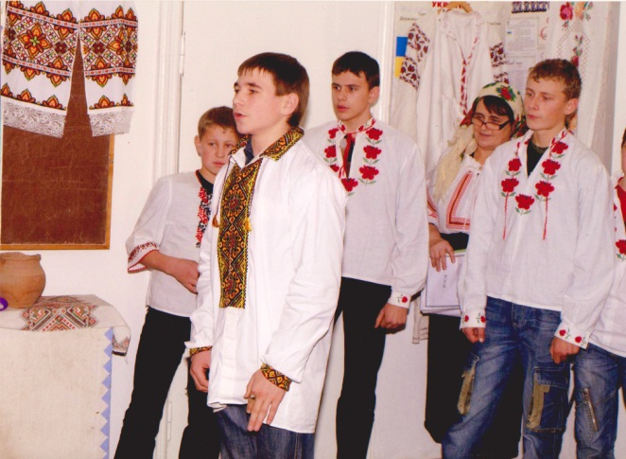
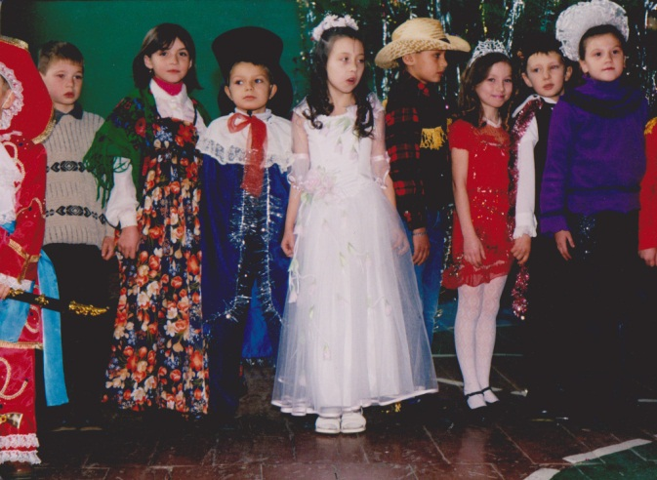
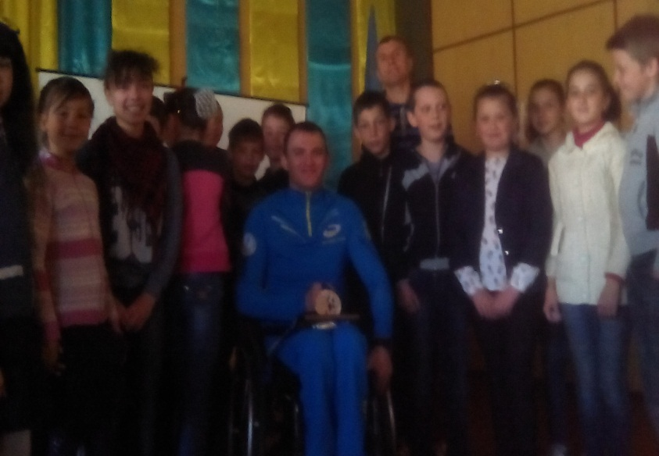
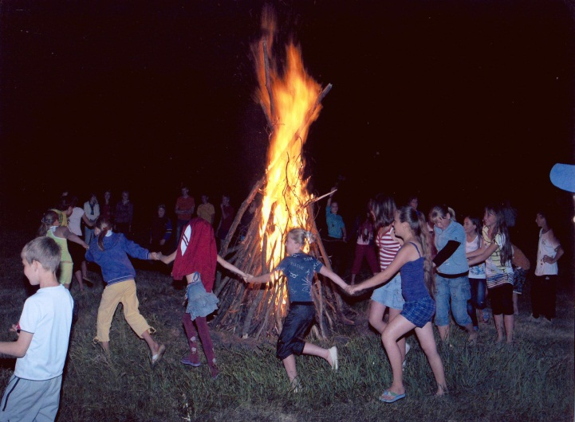
Фрагменти шкільних свят

Slide 36
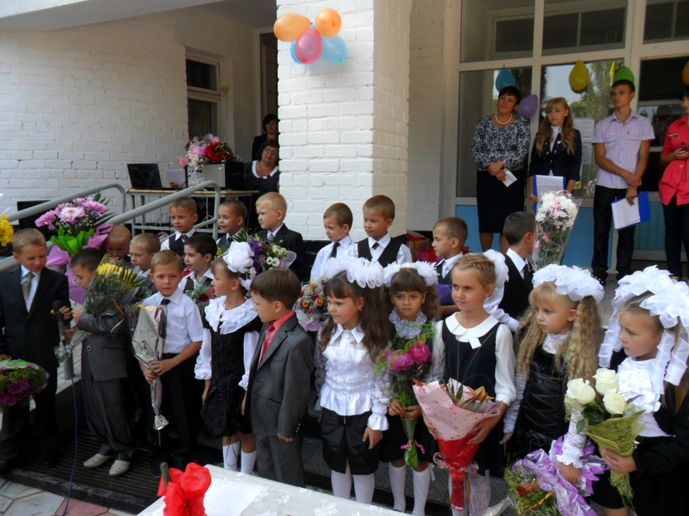
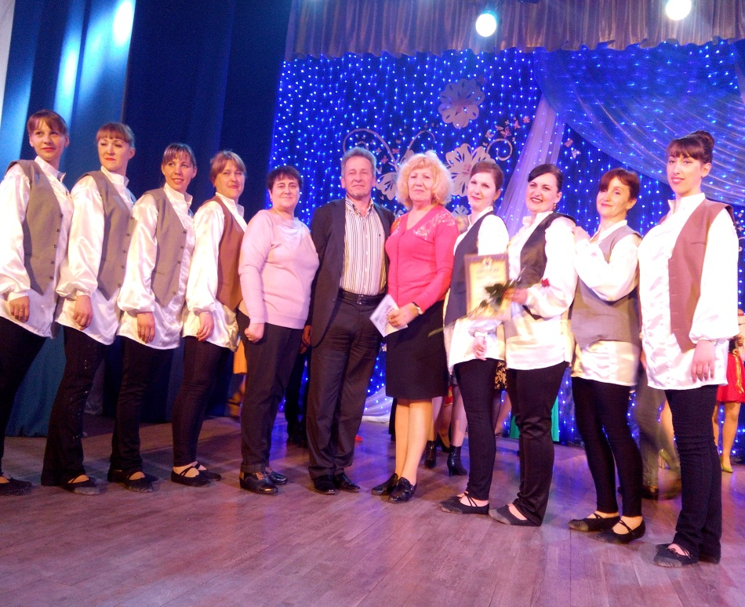
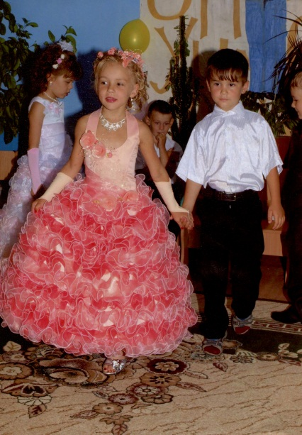

Slide 38
Зайнятість учнів в канікулярний час
Система виховної роботи передбачає організацію зайнятості учнів в канікулярний час. Завчасно заступником директора, педагогом – організатором спільно з ДЮЦ та установами соціально-культурної сфери складається план роботи на канікули в якому передбачені заходи в залежності від періоду.
У 2016 – 2017 навчальному році виховна робота була спрямована на організацію патріотичного виховання дітей та учнівської молоді, вирішення проблемного питання школи “______________________________________”. На виконання Законів України “Про освіту”, “Про загальну середню освіту” “про дорожній рух”, “Про пожежну безпеку”, “Про охорону здоров'я”, “Про охорону дитинства” Комплексної програми профілактики злочинності реалізація основних завдань і принципів громадянського виховання здійснювалося в ряді пріоритетних напрямків, а саме: ціннісне ставлення до себе; ціннісне ставлення до людей, сім'ї, родини; ціннісне ставлення до праці; ціннісне ставлення до природи; ціннісне ставлення до культури і мистецтва; ціннісне ставлення особистості до суспільства і держави ( місячник сімейного виховання; тиждень з основ безпеки життєдіяльності; урочистості до Дня Незалежності, Дня конституції, Дня Перемоги; акції Весняна толока, Чистодвір, Збережемо ліс для нащадків)

Slide 39
Зайнятість учнів в позаурочний час

Slide 40
№ пп. | Зміст роботи | Форма | Термін виконання | Відповідальні
1. | Організаційно – педагогічна робота
2. | Включення до плану роботи школи роботу по підготовці дітей до 1 класу | План роботи | Червень | Адміністрація ЗОШ
3. | Складання списків майбутніх першокласників | Наказ | Серпень | Адміністрація ЗОШ
4. | Систематично поновлювати постійно діючу виставку творчих робіт учнів 1 класу | Виставка | Протягом року | Педагог – організатор
5. | Скласти списки рекомендованої літератури та організувати її виставку для всіх учасників навчально – виховного процесу «Майбутній першокласник» | Виставка | Протягом року | Бібліотекар
6. | Спланувати та організувати роботу клубу «Школярик» | Заняття | Березень – травень | ЗДНВР
7. | Методична робота
8 | Участь в районних семінарах на базі школи та ДНЗ | Участь | Жовтень, січень | Вчителі, вихователі
9 | Обговорення спільних дій вихователів ДНЗ та вчителів початкової школи | Засідання | Січень | Адміністрація, вихователі, вчителі
10 | Спільне засідання завідуючої, вихователів ДНЗ «Пролісок», вчителів 1-4 класів, ЗДНВР «Збереження наступності у вимогах до навчально – виховної діяльності при переході дитини з дитячого закладу в школу» | Засідання | 28 березеня | Адміністрація, вихователі, вчителі
11 | Взаємовідвідування занять та свят учителем в дитячому закладі, вихователем уроків у початкових класах школи | Заняття та уроки | Протягом року | Учителі, вихователі, адміністрація
12 | Вплив нових педагогічних технологій на адаптацію першокласників | Педагогічна рада | Січень | Адміністрація ЗОШ та ДНЗ
13 | Спільне засідання МО з питання «Нові державні стандарти початкової освіти» | Засідання | Лютий | Адміністрація, вчителі, вихователі
14 | Ознайомлення з методичною, педагогічною і психологічною документацією майбутніх першокласників | Ознайомлення | Травень – червень | Класовод 1 класу

Slide 41
 | Робота з дітьми
15. | Визначення рівня підготовки дітей старшої групи до школи | Відвідування занять | Протягом року | Класовод, ЗДНВР
16. | Відкриті уроки для майбутніх першокласників | Уроки | Березень-квітень | Класовод
17. | День відкритих дверей для майбутніх першокласників «Школа вас чекає» | Свято | 15 квітня | Класовод
18. | Проведення підготовчих занять у клубі «Школярик» | Заняття | Щосуботи | Класовод
19. | Свято «Прощання з дитячим садком» | Свято | червень | Вихователі ДНЗ
20. | Робота з батьками
21. | Батьківські збори «Дитина в садку, дома та в школі» | Збори | 25 березня | Класовод
22. | Індивідуальні консультації батьків по підготовці дитини до школи | Консультації | 25 травня, 14 червня | ЗДНВР, класовод, вихователі
23. | Додаткова робота клубу «Школярик» з дітьми, які не залучені до дошкільної освіти | Заняття | Березень – травень | Класовод
24. | Батьківський всеобуч | Інформаційний стенд | Січень – травень | Адміністрація, вчителі
25. | круглий стіл з вчителями, вихователями та батьками «Завтра в школу» | Засідання | Травень | Адміністрація, вихователі, вчителі

Slide 42
Впровадження інноваційних технологій педагогами школи
ПІБ вчителя, який впроваджує інновації | Назва інновації | З якого року впроваджує
Вовк Н.В. | Ігрова технологія | 2009
Мойсеєнко А.Г. | Технологія успіху | 2011
Бердик Л.Ф. | Метод проектів | 2009
Григор’єва Л.М. | Наукові дослідження на уроках літератури | 2011

Slide 43
Організація вивчення іноземних мов
Основною іноземною мовою, яка вивчається в школі є англійська. Маємо добре кадрове забезпечення. Англійську мову викладає Багнюк В.І. та Кривенко Н.Ю. Вчителі має належну фахову підготовку. З 01.09.2012 року з переходом на нові державні стандарти початкової освіти викладається з 1 класу. Учні школи є активними учасниками інтерактивного конкурсу з англійської мови «Грінвіч».

Slide 44
Види позакласної, позаурочної діяльності
Для розвитку учнів, зацікавлення їх до більш поглибленого вивчення предметів, для розвитку творчих здібностей учнів, створення умов для стимуляції та самореалізації учнів у школі багато уваги приділяється позакласній та позаурочній роботі, а саме проводяться предметні тижні, декади, місячники правового виховання, тематичні вечори, засідання в літературній світлиці, конкурси “Ерудит”, “Найрозумніший”. Велика частина учнів приймає участь в міжнародних конкурсах з фізики «Левеня», математики «Кенгуру», біології та природи «Колосок», інформатики «Бобер», знавців української мови “Соняшник” та ім. П. Яцика, історії «Лелека». В конкурсах малюнків до вивчення окремих розділів з Основ безпеки життєдіяльності.

Slide 45
Результати ДПА учнів 4 класу
Предмети ДПА | Кількість учнів, що писали роботу | Рівень навчальних досягнень (кі-ть учнів / %)
 |  | Високий | Достатній | Середні | Початковий
Математика | 19 | 5/26% | 4/21% | 8/42% | 2/11%
Укр. мова | 19 | 5/26% | 10/53% | 2/10,5% | 2/10,5%
Читання | 19 | 9/48% | 5/26% | 5/26% | -

Slide 46
Результати ДПА учнів 9 класу
Предмети ДПА | Кількість учнів, що писали роботу | Рівень навчальних досягнень (кі-ть учнів / %)
 |  | Високий | Достатній | Середні | Початковий
Математика | 14 | 2/14% | 4/29% | 6/43% | 2/14%
Укр. мова | 14 | 6/43% | 1/7% | 3/21% | 4/29%
Біологія | 14 | 5/36% | 4/29% | 3/21% | 2/14%

Slide 47
Профільні предмети. Якісний показник
10 клас | 11 клас
Історія | Хімія Біологія
6 | 6
Успішність по рівнях за 2016/2017 н. р.
Високий |  | Достатній |  | Середній |  | початковий
Кількість учнів | % | Кількість учнів | % | Кількість учнів | % | Кількість учнів | %
4 | 2,8 | 54 | 37,8 | 76 | 53,1 | 9 | 6,3

Slide 48
Результати предметних олімпіад
Деркач Данило – 4 клас, 2 місце з природознавства ( вчитель Кулаковська А.У.)
Володько Алла – 9 клас, 3 місце з біології (вчитель Варфоломієва А.В.)
Володько Алла – 9 клас, 3 місце зарубіжна література, вчитель Багнюк В.І.)
Бердик Антоніна – 9 клас, 2 місце історія (вчитель Бердік Л.Ф.)
Крейтор Анастасія – 11 клас, 3 місце зарубіжна література (вчитель Багнюк В.І.)
Петрик Ізабелла 11 клас, 3 місце історія (вчитель Царик А.Г.)
Петрик Ізабелла 11 клас, 2 місце біологія, вчитель Варфоломієва А.В.

Slide 49
Результати участі у конкурсах
Дердієвська Вікторія, 5 клас, 3 місце у Всеукраїнському конкурсі
«Люби і знай свій рідний край»
Герасименко Маргарита – 6 клас, 2 місце у Всеукраїнському конкурсі
«Люби і знай свій рідний край»
Сланіна Анастасія – 6 клас, 2 місце у Всеукраїнському конкурсі
«Люби і знай свій рідний край»
Пастушенко Ельвіра, 6 клас, 2 місце у Всеукраїнському конкурсі
«Люби і знай свій рідний край»
Кондратюк Олена, клас, 2 місце у Всеукраїнському конкурсі
«Люби і знай свій рідний край»
Катарєв Олександр, 6 клас, 3 місце у Всеукраїнському конкурсі
«Люби і знай свій рідний край»
Мужило Андрій, 4 клас, 2 місце у Всеукраїнському конкурсі
«Люби і знай свій рідний край»

Slide 50
Результати участі у конкурсах
Бердик Антоніна, 9 клас, Лауреат обласного конкурсу
«Моя Батьківщина Україна
Семенова Вікторія, 8 клас, 2 місце в обласному конкурсі патріотичної пісні
«Миколаївські дзвіночки»
Деркач Данило, 4 клас, 3 місце в районному етапі Х˅ІІ Міжнародного конкурсу
з української мови ім. П.Яцика
Бердик Антоніна, 9 клас, 2 місце в районному етапі Х˅ІІ Міжнародного конкурсу
з української мови ім. П.Яцика
Бердик Антоніна, 9 клас, 3 місце в районному етапі Міжнародного
мовно-літературного конкурсу учнівської та студентської молоді
ім. Т.Г.Шевченка
Фольклорно - обрядовий колектив «Мальва» - 1 місце в районному етапі
Всеукраїнського фестивалю – конкурсі «Смарагдові витоки»
Семенова Вікторія, 8 клас, 1 місце в районному конкурсі солістів – вокалістів
«Дзвіночки Вознесенщини»
Дмітрієва Аделіна, 4 клас 2 місце в районному конкурсі солістів – вокалістів
«Дзвіночки Вознесенщини»

Slide 51
Дані про вступ учнів до установ професійної освіти
Загальна кількість випускників 9 класу – 14 чол.
Навчаються у вищих навчальних закладах - - чол..
Коледжі - 7 чол.
Навчаються у ПТУ – 1 чол
Працевлаштовані - -
На працевлаштовані - -
Навчаються в 10 класі – 6 учнів

Slide 52
Програма “Обдаровані діти”

Slide 53
Напрямки діяльності та заходи школи по збереженню і зміцненню здоров'я дітей
Залучення учнів до роботи в шкільних гуртках та поза межами школи.
Медичний огляд, бесіди з профілактики та пропаганди здорового способу життя.
Тиждень з попередження травматизму і формування навичок здорового способу життя.
Зустрічі з лікарями – спеціалістами та працівниками правоохоронних органів.
Проведення спортивних змагань (тиждень олімпійських ігор)
Проведення ранкових руханок, фізкультхвилинок на уроках та рухливих ігор на перервах.
Випуск газет, плакатів, малюнків з попередження дитячого травматизму.
Робота учнівського самоврядування щодо залучення дітей до зменшення факторів негативного впливу на здоров'я учнів.
В результаті проведених заходів спостерігається позитивні зміни в стані здоров'я та поведінці дітей.

Slide 54
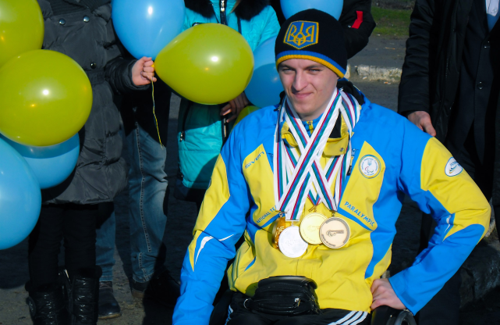
Соціальна активність
Спонсорами школи є переважно великі фермерські господарства “Нова Зоря”, ПП «Безвезюк», ПП “Попович”, Дердієвський О.Г. , Бойчук М.В. СФГ «Юлія», які безпосередньо надають допомогу школі, завжди розуміють проблеми школи і відгукуються на прохання допомогти.
Учні школи брали активну участь у соціальних проектах: “Серце до серця” та “Рівний – рівному”, допомога учасникам АТО Зібрані кошти від проведеної акції “Серце до серця” перераховано на спец. рахунок. За ініціативи учнівського самоврядування в школі було проведено ярмарку та частину коштів витрачено на придбання солодких подарунків дітям-інвалідам (учням школи). Відбулася зустріч з параолімпійцем Яровим Максимом, українським біатлоністом

Slide 55
Фінансово – економічна діяльність
Річний бюджет складає _________ грн. У 2016 – 2017 н. р. бюджетні кошти на ремонт приміщень не виділялись. Протягом року вжиті заходи щодо економії бюджетних коштів – не всі одиниці вакансій розроблювались, надавалися відпустки працівникам за власний рахунок. Навчальний заклад приймає благодійну допомогу від батьків у вигляді матеріальних цінностей, будівельних матеріалів, а також виконання батьками ремонтних робіт (11 тис.грн). Забезпечені нормальні умови функціонування всіх систем життєзабезпечення НВП та роботи школи. Бюджет використовувався в межах запланованих асигнувань. Проводяться косметичні ремонти кабінетів, спортивної зали, коридорів, харчоблоку. Протягом 2016 – 2017 н. р. у школі відсутня заборгованість по виплаті заробітної плати. Технічні робітники отримають доплату за шкідливі умови праці. За минулий навчальний рік адміністрація школи доклала зусиль по залученню позабюджетних коштів на вирішення поточних проблем по обслуговуванню НВП: продовольчий фонд – 12000 грн. (7200 батьківська доплата, 5000 «Нова Зоря»; новорічні подарунки та солодощі на Св. Миколая – 9036 грн., виготовлення вітрин для шкільного музею – 7000грн., кошти на дообладнання шкільного музею – 2600 грн., придбання буд. матеріалів, сантехніки (ПСП Нова Зоря») – 29960 грн., заміна вікон (ПП Безвезюк) – 3000 грн., – всього – 74880грн.
Проблеми які необхідно вирішити терміново:
Естетичне оформлення школи
Оновлення та модернізація технічної та навчально-методичної бази кабінетів.
Придбання генератора та насосу для безперебійного живлення топкових.
Завершення ремонту каналізаційної мережі
Завершення реконструкції внутрішніх туалетів.
Оновлення та розширення зони покриття мережею Інтернет.
Придбання мультимедійного проектора, екрана та ноутбука
Продовження заміни дерев'яних вікон на енергозберігаючі металопластикові.

Slide 56
Забезпечення безпеки
З метою створення безпечних умов роботи та охорони праці було здійснено: перевірку електричного обладнання на заземлення, розроблені функціональні обов'язки з питань охорони праці для всіх категорій працівників, розроблені та затверджені правила техніки безпеки під час організації навчально-виховного процесу в кабінетах фізики, хімії, біології, інформатики, спортивного залу. Своєчасно проводилися вступні інструктажі та інструктажі на робочому місці для співробітників закладу, учнів. Проведена атестація робочих місць щодо відповідності вимог техніки безпеки, забезпечувалося дотримання санітарно-гігієнічного режиму. Але незважаючи на проведені заходи були випадки побутового травмування учнів (2 випадки). У всіх випадках проводилося службове розслідування обставин та проведені повторні інструктажі з ТБ.
Навчання в умовах НС здійснюється згідно вимог Закону України про ЦО, Положення про функціональну підсистему “Освіта і наука України”, Постанов Каб. Міну України з питань НС та галузевого наказу міністерства освіти, науки, молоді і спорту України та розробленого та затвердженого плану ЦО школи.
Проведено капітальний ремонт об'єкту укриття.

Slide 57
Перспективні плани розвитку
Удосконалення якості освітніх послуг, які надає заклад, вироблення освітньої та наукової стратегії з урахуванням якісних змін у державі
Створити належні умови для адаптації до навчання учням 1 та 5 класів;
Продовжувати вивчати та застосовувати елементи інноваційних технологій ІКТ.
Забезпечити подальший розвиток учнівського самоврядування, широкого залучення його до вирішення питань організації НВП, розвитку громадянської активності, організації здорового способу життя.
Поліпшити систему роботи колективу школи з профілактики правопорушень.

